Slide 1

第九周汇报

Slide 2
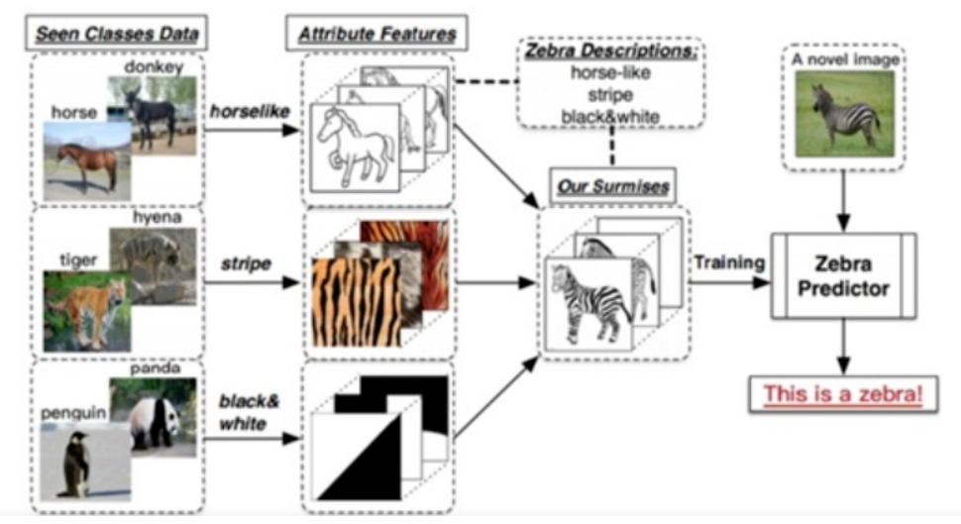
零样本
人工智能系统无需被标记标签就可以解决对未知类别的识别
已知类与未知类间的属性耦合关系，知识迁移
DAP、IAP属性学习的识别算法

Slide 3
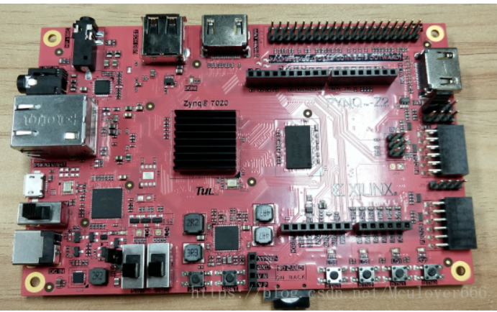
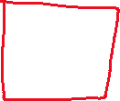

硬件加速
FPGA ARM

Slide 4

谢谢
someone@example.com

